Slide 1
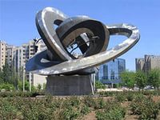
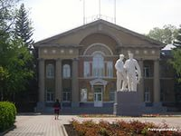
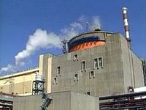
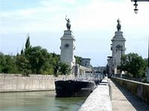
Моя малая родина- город Волгодонск
Ах, вы зори, вы зори донские Рассвет Волгодонского дня. Город и море, просторы степные Красой покорили меня.

Slide 2
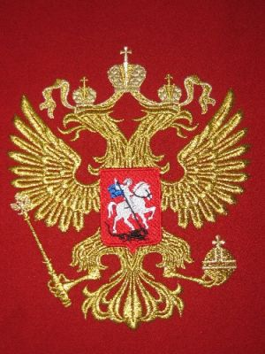
Моя страна -Российская федерация
Так называется наша страна сейчас. Федерация – значит союз, объединение 21-й национальной республики, а также краев и областей. Официальный (государственный) язык на всей территории России – русский.

Slide 3
Глава государства – президент.
Владимир Владимирович Путин

Slide 4
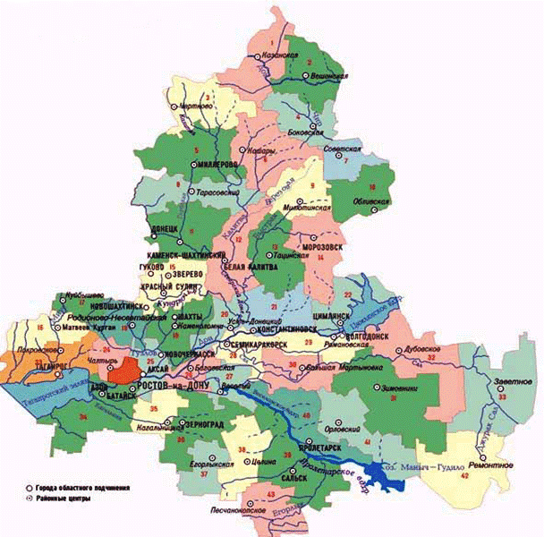
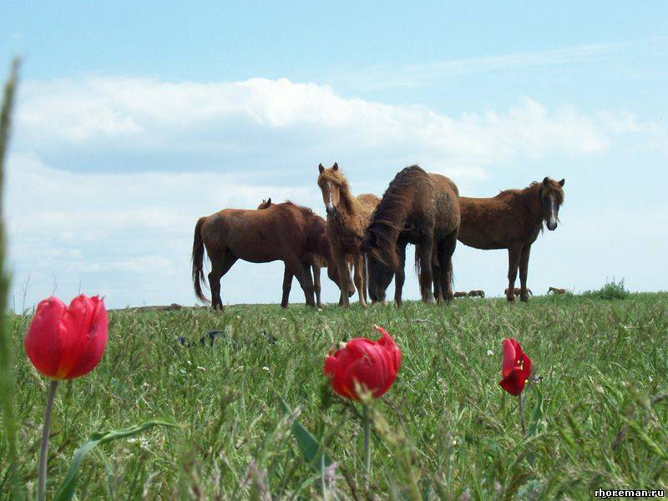
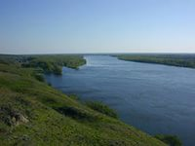
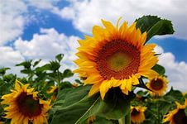
Ростовская область

Slide 5
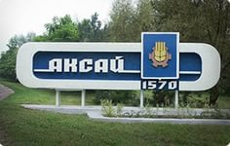
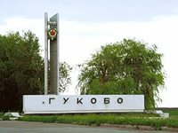
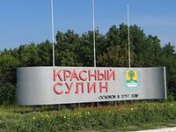
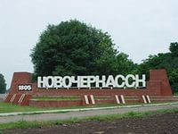
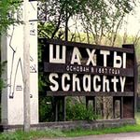
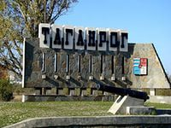
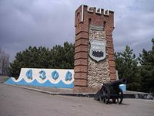
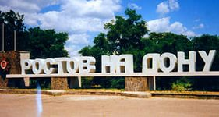
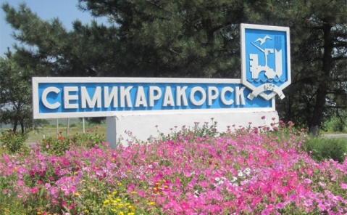
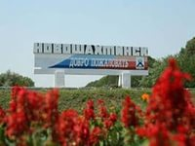
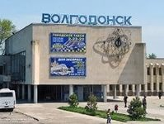
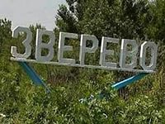
Города Ростовской области

Slide 6
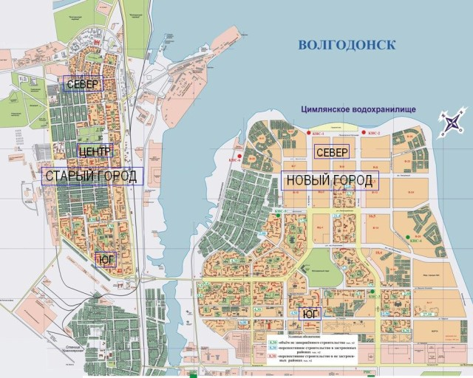

Slide 7
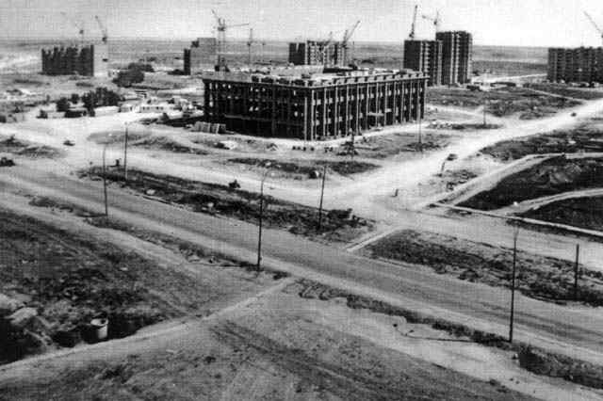
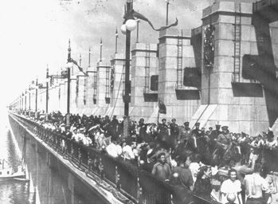
История
Волгодонск – очень молодой город, в нем еще не сменилось трех поколений жителей.
Своим появлением город обязан гигантской советской стройке – рытью Волгодонского канала, соединяющего две великие русские реки – Дон и Волгу. Работы были начаты в 1949 году, прибыли тысячи работников, и был организован поселок для их проживания. Рабочий поселок Ново – Солёновский, предназначенный после строительства для проживания работников, обслуживающих Цимлянский гидроузел, и в нем 27 июля в 1950 году началось промышленное возведение многоэтажных домов. Эта дата стала днем основания г. Волгодонска.

Slide 8
1955год -1956 гг. Имя Волгодонска снова на страницах центральных газет. Вторая крупная стройка – строительство крупнейшего в Союзе химкомбината по производству синтетических жирозаменителей. 2 ноября 1956 году поселок эксплуатационников получил статус города.

Slide 9
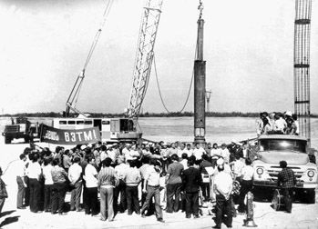
В 1974 году стройка завода тяжелого машиностроения «Атоммаш» была объявлена Всесоюзной ударной комсомольской стройкой. В город Волгодонск начала съезжаться молодежь по комсомольским путевкам, стали прибывать первые отряды.

Slide 10
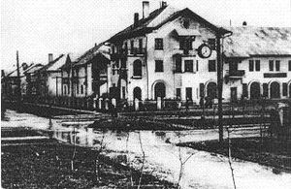
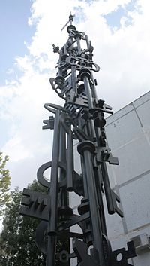
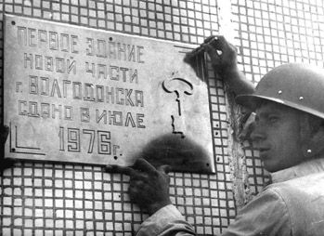
Первые жилые дома Волгодонска. 1950-е годы.
Памятник в виде ключей, построенный в честь строительства первого жилого дома в Новом городе
15 января 1976 года был заложен Новый город. Работы по закладке первого дома в Новом городе, по его строительству вела бригада «Энергостроя» А.Г. Удалкина. Тогда же прозвучал девиз «Даешь монтаж – в три дня этаж». Под этим девизом построено большинство домов в Новом городе. Июль 1976 Сдан первый дом в новой части города.

Slide 11
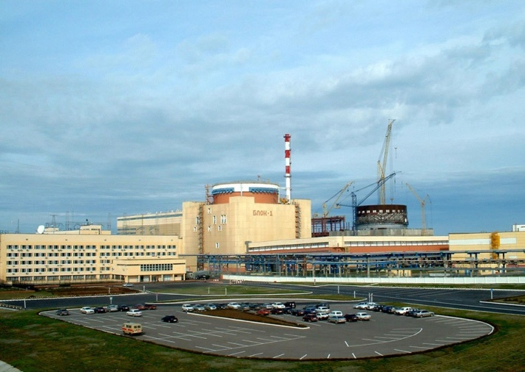
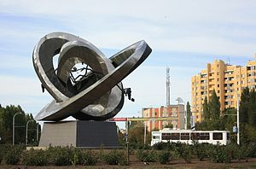
28 октября 1977 года в 14.40 по местному времени состоялось ещё одно эпохальное событие в городе Волгодонске — в торжественной обстановке заложен первый фундаментный блок Ростовской (Волгодонской) атомной электростанции.
25 декабря 2001 года подписан приказ Министра Р.Ф. по атомной энергии о приемке в промышленную эксплуатацию первого энергоблока РоАЭС.
Символ Волгодонска — «Мирный атом». Модель атома, увитая виноградом.

Slide 12
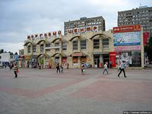
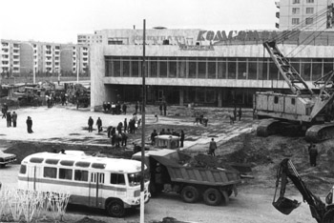
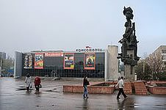
В 1981 году в Новом городе открылся торговый центр и был сдан в эксплуатацию кинотеатр «Комсомолец».
В ноябре 1977 года заложен парк «Дружба»

Slide 13
Официальные символы
Герб Волгодонска представляет собой щит, состоящий из двух полей — лазоревого (синего) и червлёного (красного), разделённых золотым выщербленым поясом. Под поясом находятся серебряный якорь и два серебряных бунчука на золотых древках накрест. Поверх пояса — красный цветок тюльпана с двумя зелёными листами. Концы бунчуков положены поверх пояса.
Синий, жёлтый и красный цвета соответствуют цветам знамени Области Войска Донского. Синий цвет символизирует Донское казачество, жёлтый — калмыцкие степи, красный — историю казачества и нашего времени. Перекрещённые бунчуки — отличительный знак чести и доблести казачьих полков. Тюльпан — реликтовое растение, олицетворяющее донскую природу. Якорь означает исторические традиции казаков использовать речные суда в торговле, рыболовстве и многочисленных походах.
Флаг Волгодонска представляет собой белое прямоугольное полотнище с золотым выщербленным поясом посередине. На поясе изображён красный цветок тюльпана с двумя зелёными листами. Сверху и снизу — полосы лазоревого и червлёного цветов.
Флаг города может быть поднят при церемониях и во время торжеств, проводимых городскими властями, общественными организациями, учреждениями и предприятиями.

Slide 14
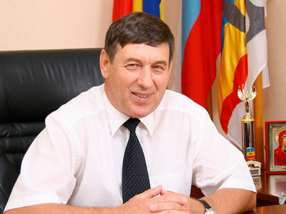
Фирсов Виктор Александрович
Предыдущий мэр и нынешний
Иванов Андрей Николаевич

Slide 15
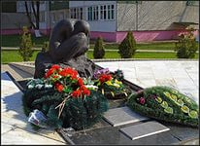
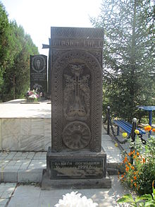
16 сентября 1999 года в 5 часов 57 минут в городе произошел мощный взрыв. Это был террористический акт, унесший 19 жизней. Пострадало более сорока многоэтажных домов.
Каждый год 16 сентября к памятному знаку в Волгодонске приходит около тысячи человек, чтобы почтить память погибших.
Памятник жертвам теракта в Волгодонске на городском кладбище №2

Slide 16
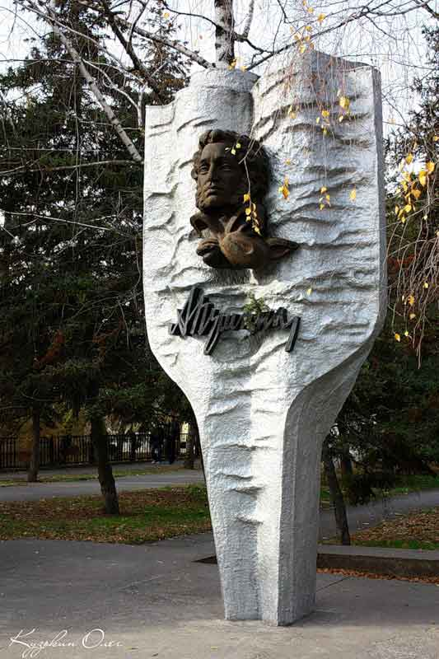
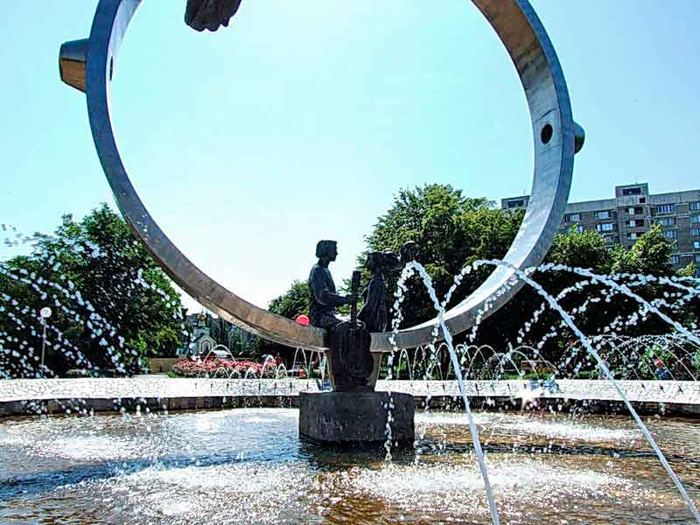
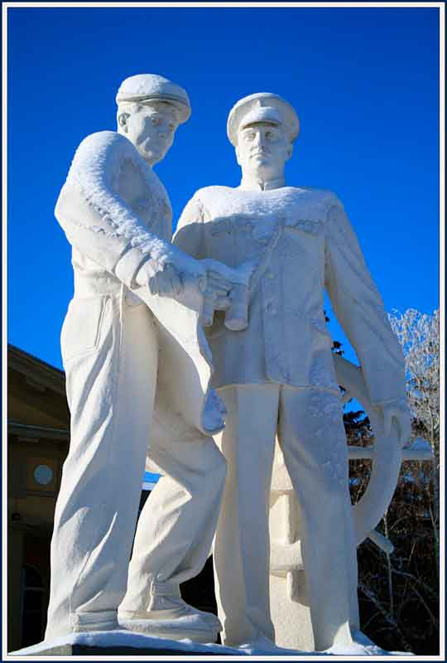
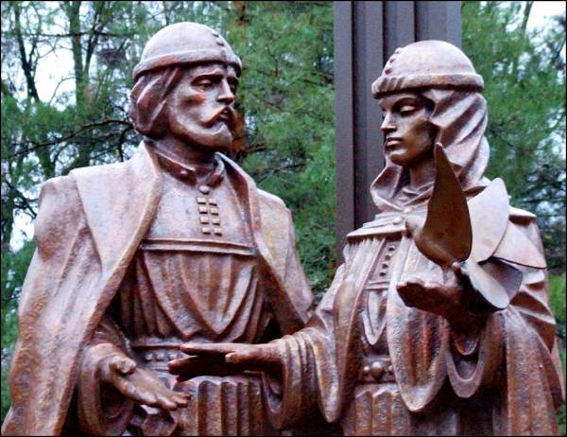
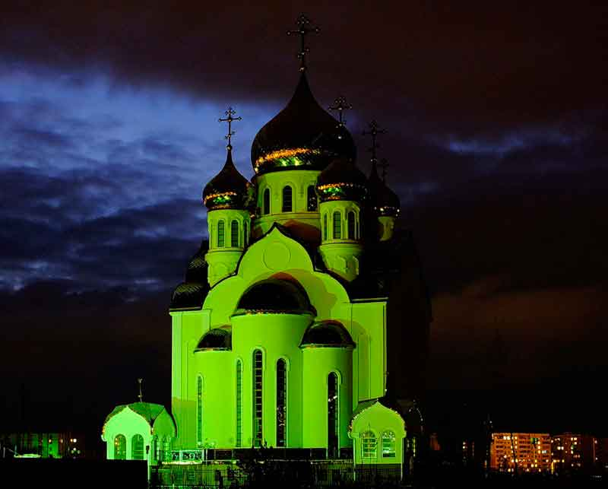
Знаете ли вы достопримечательности своего города?

Slide 17
Ответы
1. Памятник А.С. Пушкину
2. Фонтан - скульптурная композиция "Любовь"
3. Памятник атаману Бакланову на Набережной
4. Памятник первостроителям
5.Храм Христу Спасителю
6. Памятник святым Петру и Февронии

Slide 18
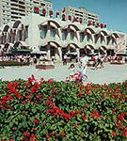
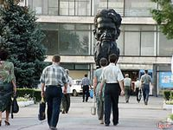
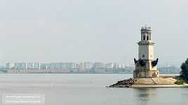
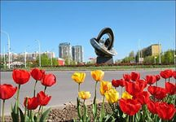
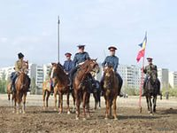
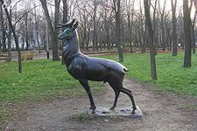
Мы любим тебя, Волгодонск!

